Slide 1
ЛЕОНІД ВОЛОДИМИРОВИЧ АССУР – ЗАСНОВНИК ВЧЕННЯ ПРО СТРУКТУРУ ТА КЛАСИФІКАЦІЮ МЕХАНІЗМІВ
Підготував: Кувшинов О.В.,
студ. 3-го курсу ІХФ
Керівник: доц. Кірієнко О.А.

Slide 2
Леонід Володимирович Ассур (1878 – 1920 р.р.)
Леонід Володимирович Ассур – видатний вчений-механік, прожив коротке (усього 42 роки), але дуже плідне життя в науці

Slide 3
Його праці в галузі теорії механізмів і машин (ТММ) стали однією з теоретичних основ, на яких розвивалася сучасна наукова школа ТММ. Головними напрямками науково-технічної творчості вченого були динаміка машин, кінематика, вчення про структуру механізмів, кінетостатика. Він створив раціональну класифікацію плоских шарнірно-важільних механізмів

Slide 4
Народився
Леонід Володимирович Ассур
у 1878 р. у місті Рибинську Ярославської губернії
(Російська імперія)
в родині акцизного чиновника, прусського підданого, надзвичайно ерудованої людини, де був старшим із трьох синів
Рибинськ 19-го століття – “місто бурлаків”

Slide 5
Після смерті матері у 1892 – 1896 р.р. Леонід жив у далеких родичів у Варшаві, де закінчив четвертий, п‘ятий та шостий класи гімназії “з відмінними успіхами”
Леонід Ассур (ліворуч) із батьком і братами

Slide 6
У 1897 р. Леонід закінчив Гродненську гімназію із золотою медаллю. У той час він вже добре володів латинською, грецькою, французькою, німецькою та англійською мовами, грав на роялі, писав музику
Гродно кінця ХІХ століття
Ассур - гімназист

Slide 7
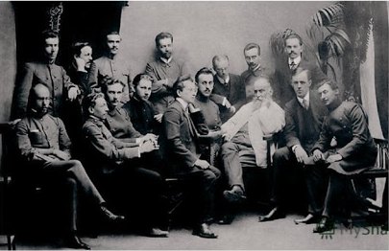
М.Є. Жуковський з учнями в Московському університеті
У 1897 р. Леонід Ассур поступив у Московський університет на фізико-математичний факультет. Механіку в той час там викладав М.Є.Жуковський. За рекомендацією Жуковського після закінчення навчання Леонід поступив на 2-й курс механічного відділення Імператорського Московського технічного училища (теперішнє МВТУ ім. Баумана), по закінченні якого в 1906 році отримав звання інженера-механіка

Slide 8
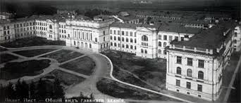
У 1907 році Л.В.Ассур почав працювати на механічному відділенні Санкт-Петербурзького політехнічного інституту Імператора Петра Великого в якості викладача машинобудівного креслення, згодом він почав вести заняття з теоретичної механіки та прикладної механіки
Санкт-Петербурзький політехнічний інститут на початку ХХ – го століття
У той час лекції з прикладної механіки читав професор В.Л.Кирпичов,
а з теоретичної механіки – професор І.В.Мещерський, до роботи над своїм славнозвісним задачником він залучив і Ассура

Slide 9
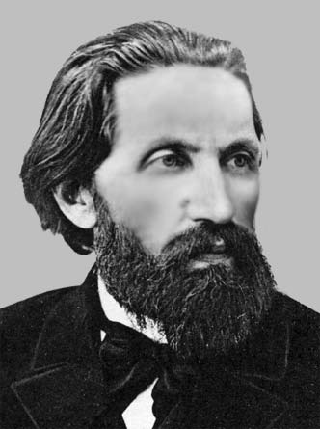
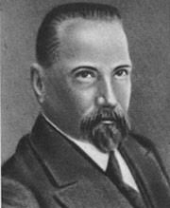
Восени 1908 р. В.Л.Кирпичов доручив Л.В.Ассуру вести заняття з теорії механізмів і машин. До цього періоду відноситься робота Л.В.Ассура «Аналоги ускорений и их применение к динамическому расчету плоских стержневых систем»
На лекції
В.Л.Кирпичов
І.В.Мещерський

Slide 10
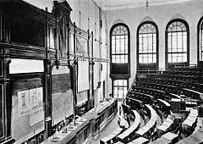
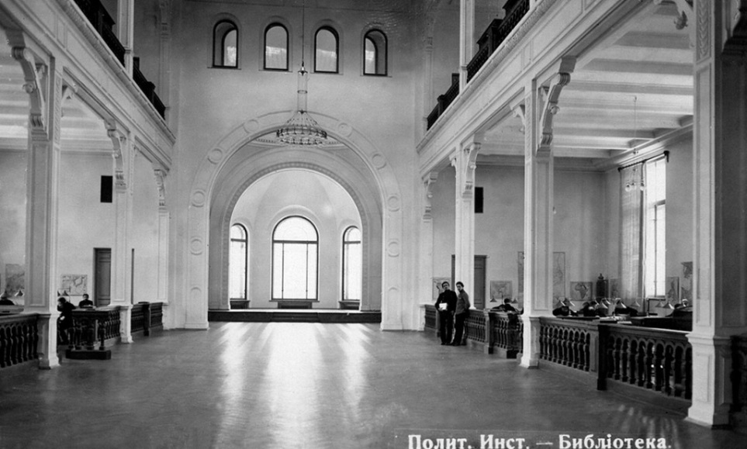
У 1909 р. вийшла у світ друга робота Л.В.Ассура «Основные свойства аналогов ускорений в аналитическом изложении»,
яка мала принципове значення для загальної теорії механізмів із кількома степенями вільності
Аудиторії та бібліотека Санкт-Петербурзького політехнічного інституту на початку ХХ-го століття

Slide 11
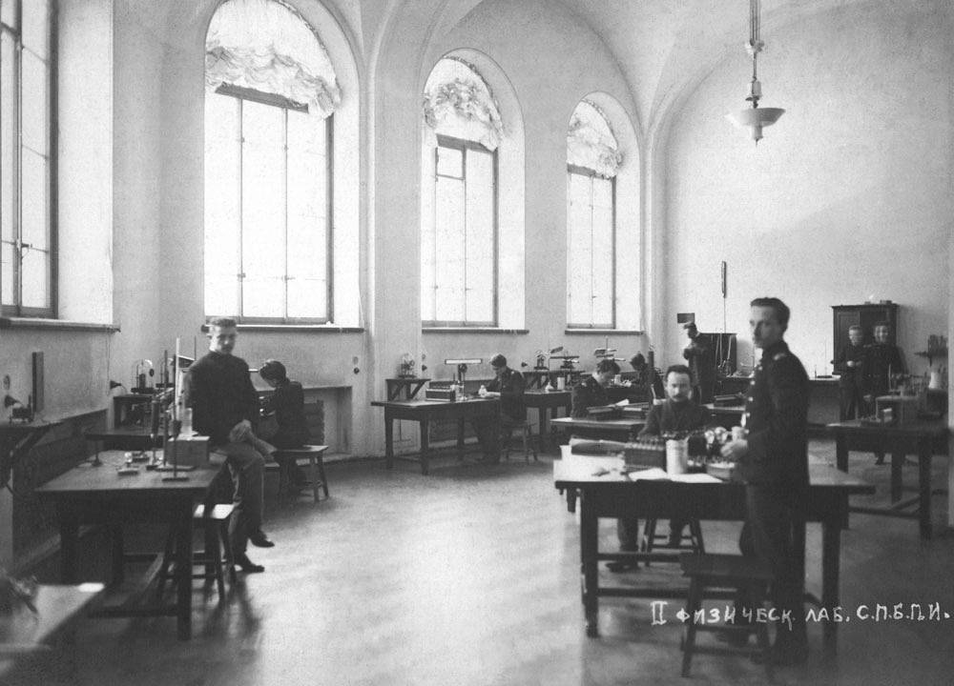
У 1911 р. Ассур почав працювати над дисертацією на науковий ступінь ад‘юнкта.
Робота “Исследование плоских стержневых механизмов с низшими парами с точки зрения их структуры и классификации” –
стала основною працею
його життя

Slide 12
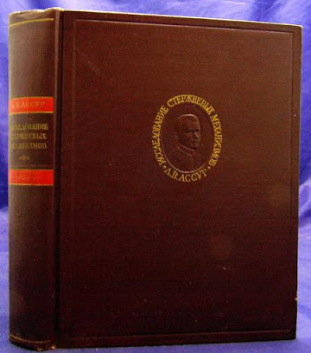
З 1911 р. Л.В.Ассур починає викладати курс «Теорія регулювання машин».
Цього року він опубліковує роботу«Картины скоростей и ускорений точек плоских механизмов», в який розглядає ряд теорем та новий принцип утворювання механізмів шляхом нашарування груп, а також застосовує метод особливих точок, який в подальшому отримає назву «метод точок Ассура»
Л.В.Ассур.
Классификация стержневых механизмов

Slide 13
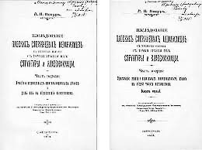
У 1914 р. в “Известиях Санкт-Петербургского политехнического института” була опублікована перша частина роботи – «Учение о нормальных многоповодковых цепях и роль их в образовании механизмов».
У 1915 році вийшла друга частина: “Приложение учения о нормальных цепях к общей теории механизмов”
Унікальний екземпляр титульних аркушів книги з автографом Ассура

Slide 14
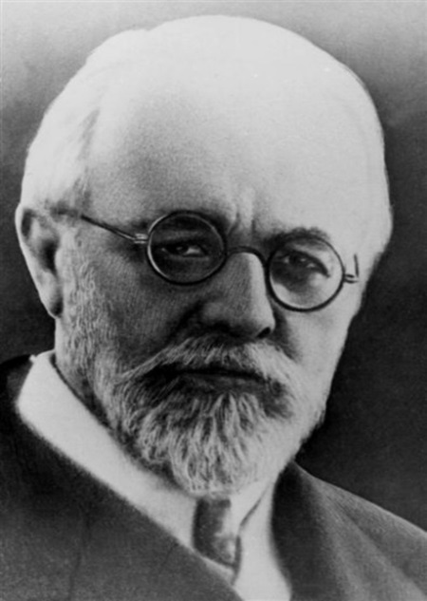
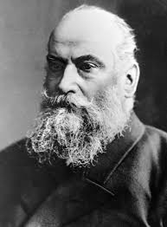
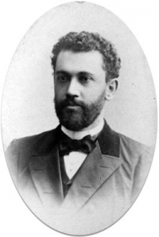
13 лютого 1916 р. Л.В.Ассур захищає у політехнічному інституті дисертацію на звання ад’юнкта за темою, яка збігається з назвою його основної наукової праці «Исследование плоских стержневых механизмов с низшими парами с точки зрения их структуры и классификации» .
Офіціальними опонентами були проф. О.О.Радциг, проф. М.Є.Жуковський, проф. Д.М.Зейлигер
Проф. О.О.Радциг
Проф. М.Є.Жуковський
Проф. Д.М.Зейлигер

Slide 15
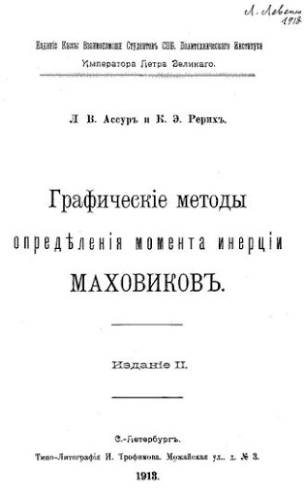
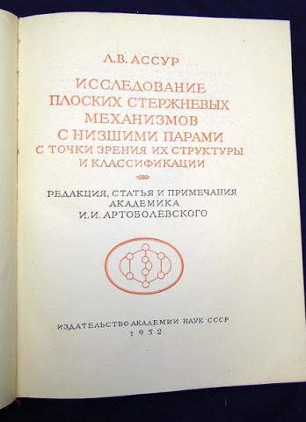
РОБОТИ Л.В.АССУРА

Slide 16
У 1918 р. Л.В.Ассур обирається професором Петроградського лісового інституту по кафедрі прикладної механіки. У липні 1919 року Ассур виїхав до Воронежу, де на той час знаходилася його родина (він мав дружину до трьох дітей). За свідченнями його колег, зовні Л.В.Ассур здавався замкнутою, суворою людиною. Він відрізнявся великою витримкою, спокійною вдачею, акуратністю та педантичністю, що відповідало його походженню. Він дуже любив музику, грав сам та писав її

Slide 17
Л.В.Ассур встиг опублікувати лише 11 наукових праць. Після важкої невдалої операції з видалення виразки дванадцятипалої кишки, Л.В.Ассур помер 19 травня 1920 року у розквіті своїх творчих сил. Похований він у м. Воронежі (Росія)

Slide 18
Фактично робота Л.В.Ассура залишилася незавершеною. Папери Ассура були загублені, сам автор помер. За сімейною легендою вони булі продані якомусь вченому за продукти в голодні роки, але підтвердження цьому немає. Ідеї Ассура виявилися забутими на декілька років. Подальше життя ідеям Ассура дали тоді ще молодий вчений, згодом, академік І.І.Артоболевський, який удосконалив класифікацію Ассура, а також відомі згодом вчені В.В.Добровольський і Н.Г.Бруєвич

Slide 19
УТВОРЕННЯ МЕХАНІЗМІВ ШЛЯХОМ НАШАРУВАННЯ СТРУКТУРНИХ ГРУП (ГРУП АССУРА)
ПОЧАТКОВИЙ МЕХАНІЗМ Механізм 1- го класу
W = 3n - 2p₅ = 3.1 – 2.1 = 1

Slide 20
Групою Ассура називається кінематичний ланцюг, що має нульову рухомість у разі приєднання його до стояка, і який не розпадається на більш прості групи. Структурна формула групи Ассура: W = 3n – 2 p₅ = 0, 3n = 2p₅, p₅ = 3/2 n, де n – число ланок (парне); p₅ - число КП 5 - го класу

Slide 21
Клас групи визначається числом сторін найбільш складного замкнутого контуру. Порядок групи (за Ассуром) визначається числом повідків, якими група приєднується до вихідного механізму. Ця класифікація не є досконалою! Тому застосовується класифікація за Артоболевським: Порядок групи визначається числом вільних елементів, якими група приєднується до вихідного механізму

Slide 22
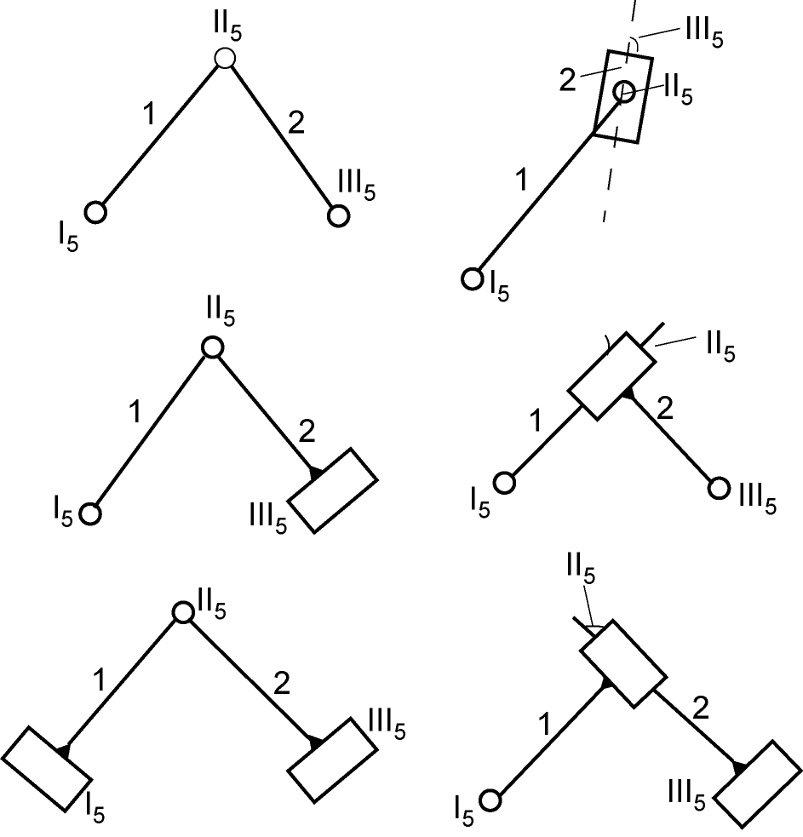
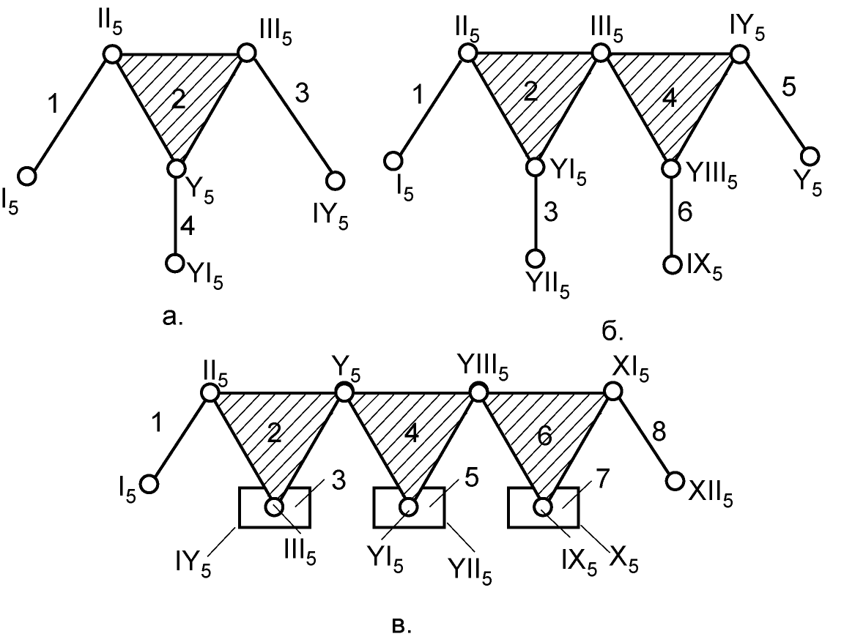
ГРУПИ АССУРА ІІ – го класу 2-го порядку
ГРУПИ АССУРА ІІІ-го класу
а. – 3- го порядку (триповідкова); б. – 4 - го порядку; в. – 5- го порядку (за Ассуром – 2-го)

Slide 23
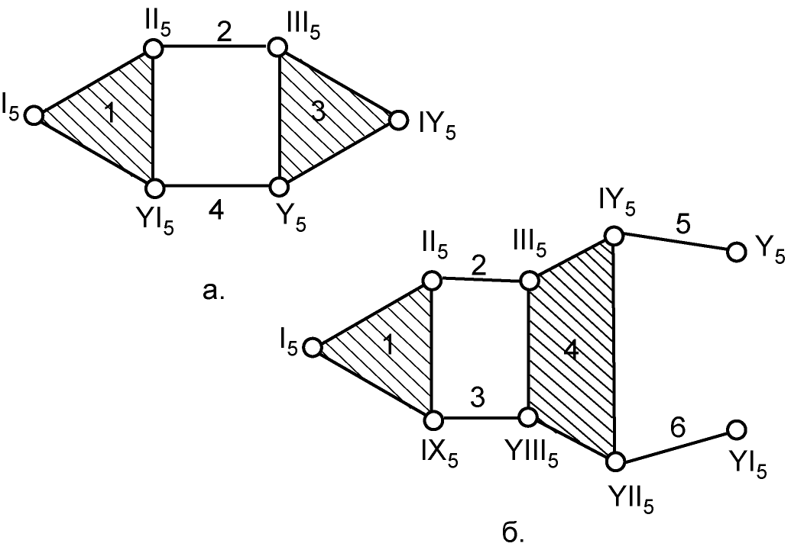
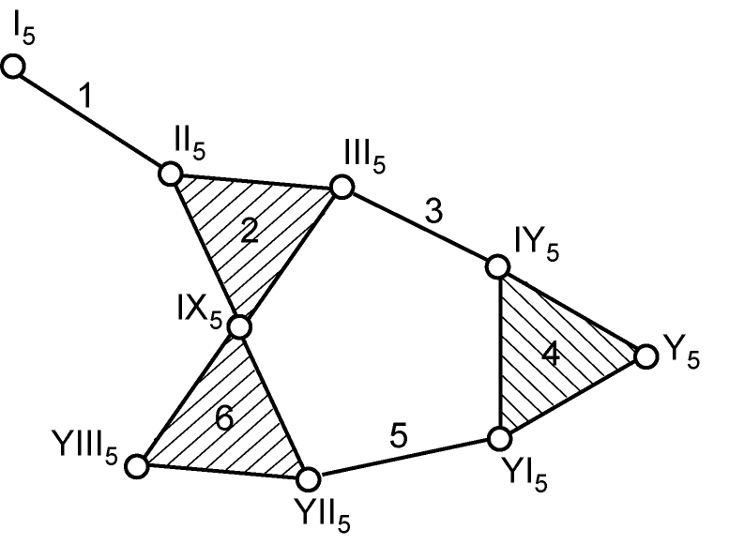
ГРУПИ АССУРА ІУ - го класу
ГРУПА АССУРА Y- го класу
а. – 2 – го порядку (за Ассуром – 0 - го); б. – 3- го порядку (за Ассуром – 2 - го)
3 – го порядку (за Ассуром – 1- го)
СТРУКТУРНА КЛАСИФІКАЦІЯ АССУРА
Клас механізму визначається класом найстаршої групи, що входить до його складу

Slide 24
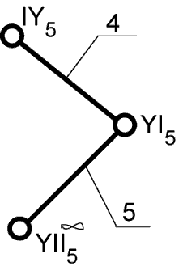
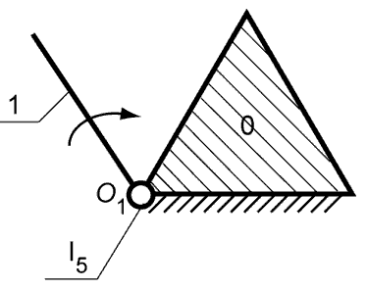
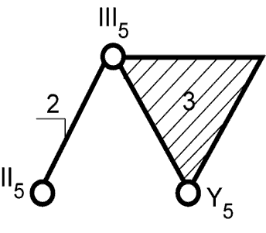
ПРИКЛАД СТРУКТУРНОГО АНАЛІЗУ ШАРНІРНО-ВАЖІЛЬНОГО МЕХАНІЗМУ
W = 3n - 2p₅ - p₄ = 3.5 - 2.7 – 0 = 1
Структурна схема
Розбивка на групи Ассура
I(0,1)
II₂(2,3)
II₂(4,5)
- формула будови
Механізм 2 – го класу

Slide 25
Список використаних джерел 1. Артоболевский И.И., Боголюбов А.Н. Леонид Владимирович Ассур. – М., Наука, 1971. 2. Евграфов Д.П., Козликин Д.П. Леонид Владимирович Ассур. [Електронний ресурс]: https://cyberleninka.ru/article/n/leonid-vladimirovich-assur/viewer

